Slide 1


Ecosistemas Digitales
Pablo Prieto
Director Digital Business
TIVIT Latam
CONECTANDO TECNOLOGÍA
PARA UN MUNDO MEJOR.

Slide 2

Notes:
Título: La Metáfora de los Datos
Contenido:
Datos: El petróleo del siglo XXI.
Inteligencia Artificial: El motor que refina los datos y los convierte en energía.
Ecosistemas Digitales: La infraestructura que conecta todo para impulsar el negocio.
Sin esta infraestructura, el potencial se queda sin aprovechar.
Elemento Visual: Tres íconos que representen el petróleo, un motor y un sistema de tuberías o una red interconectada.

Slide 3
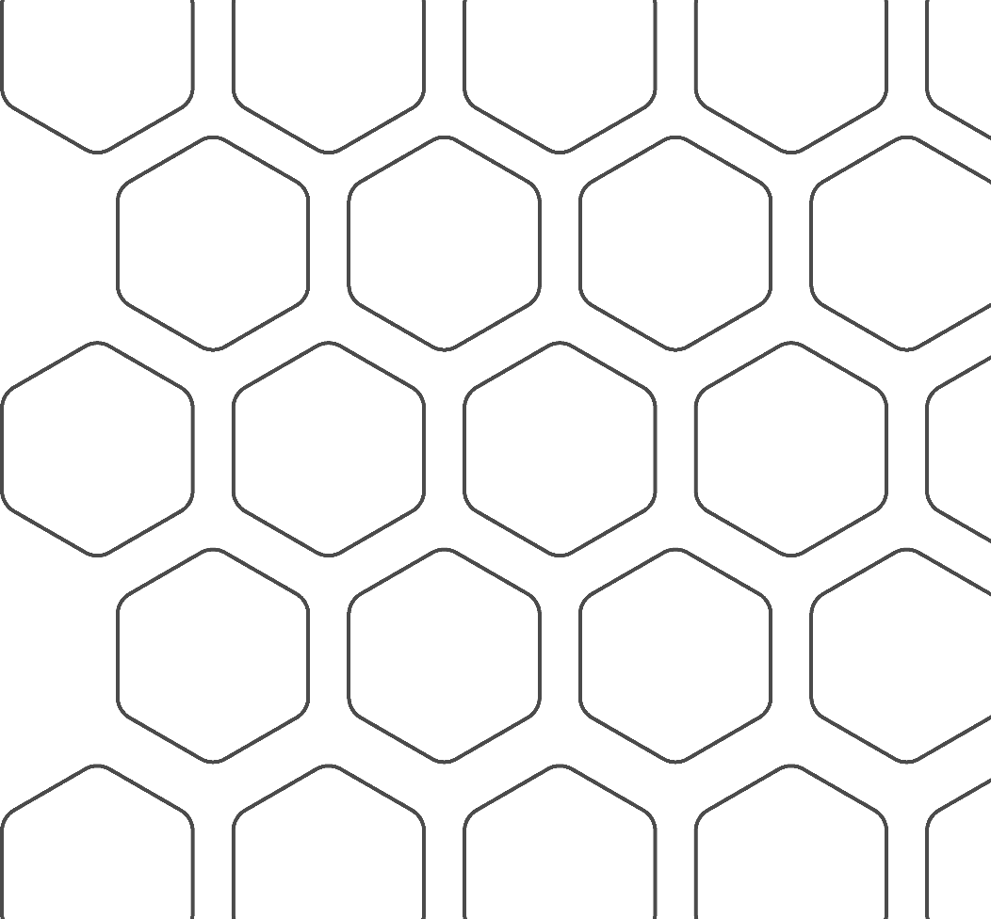
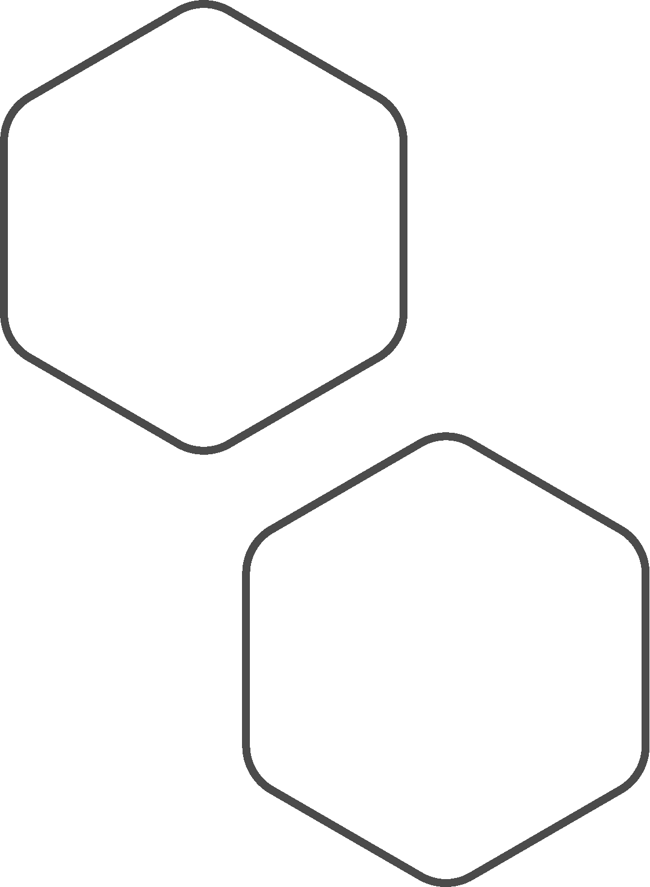
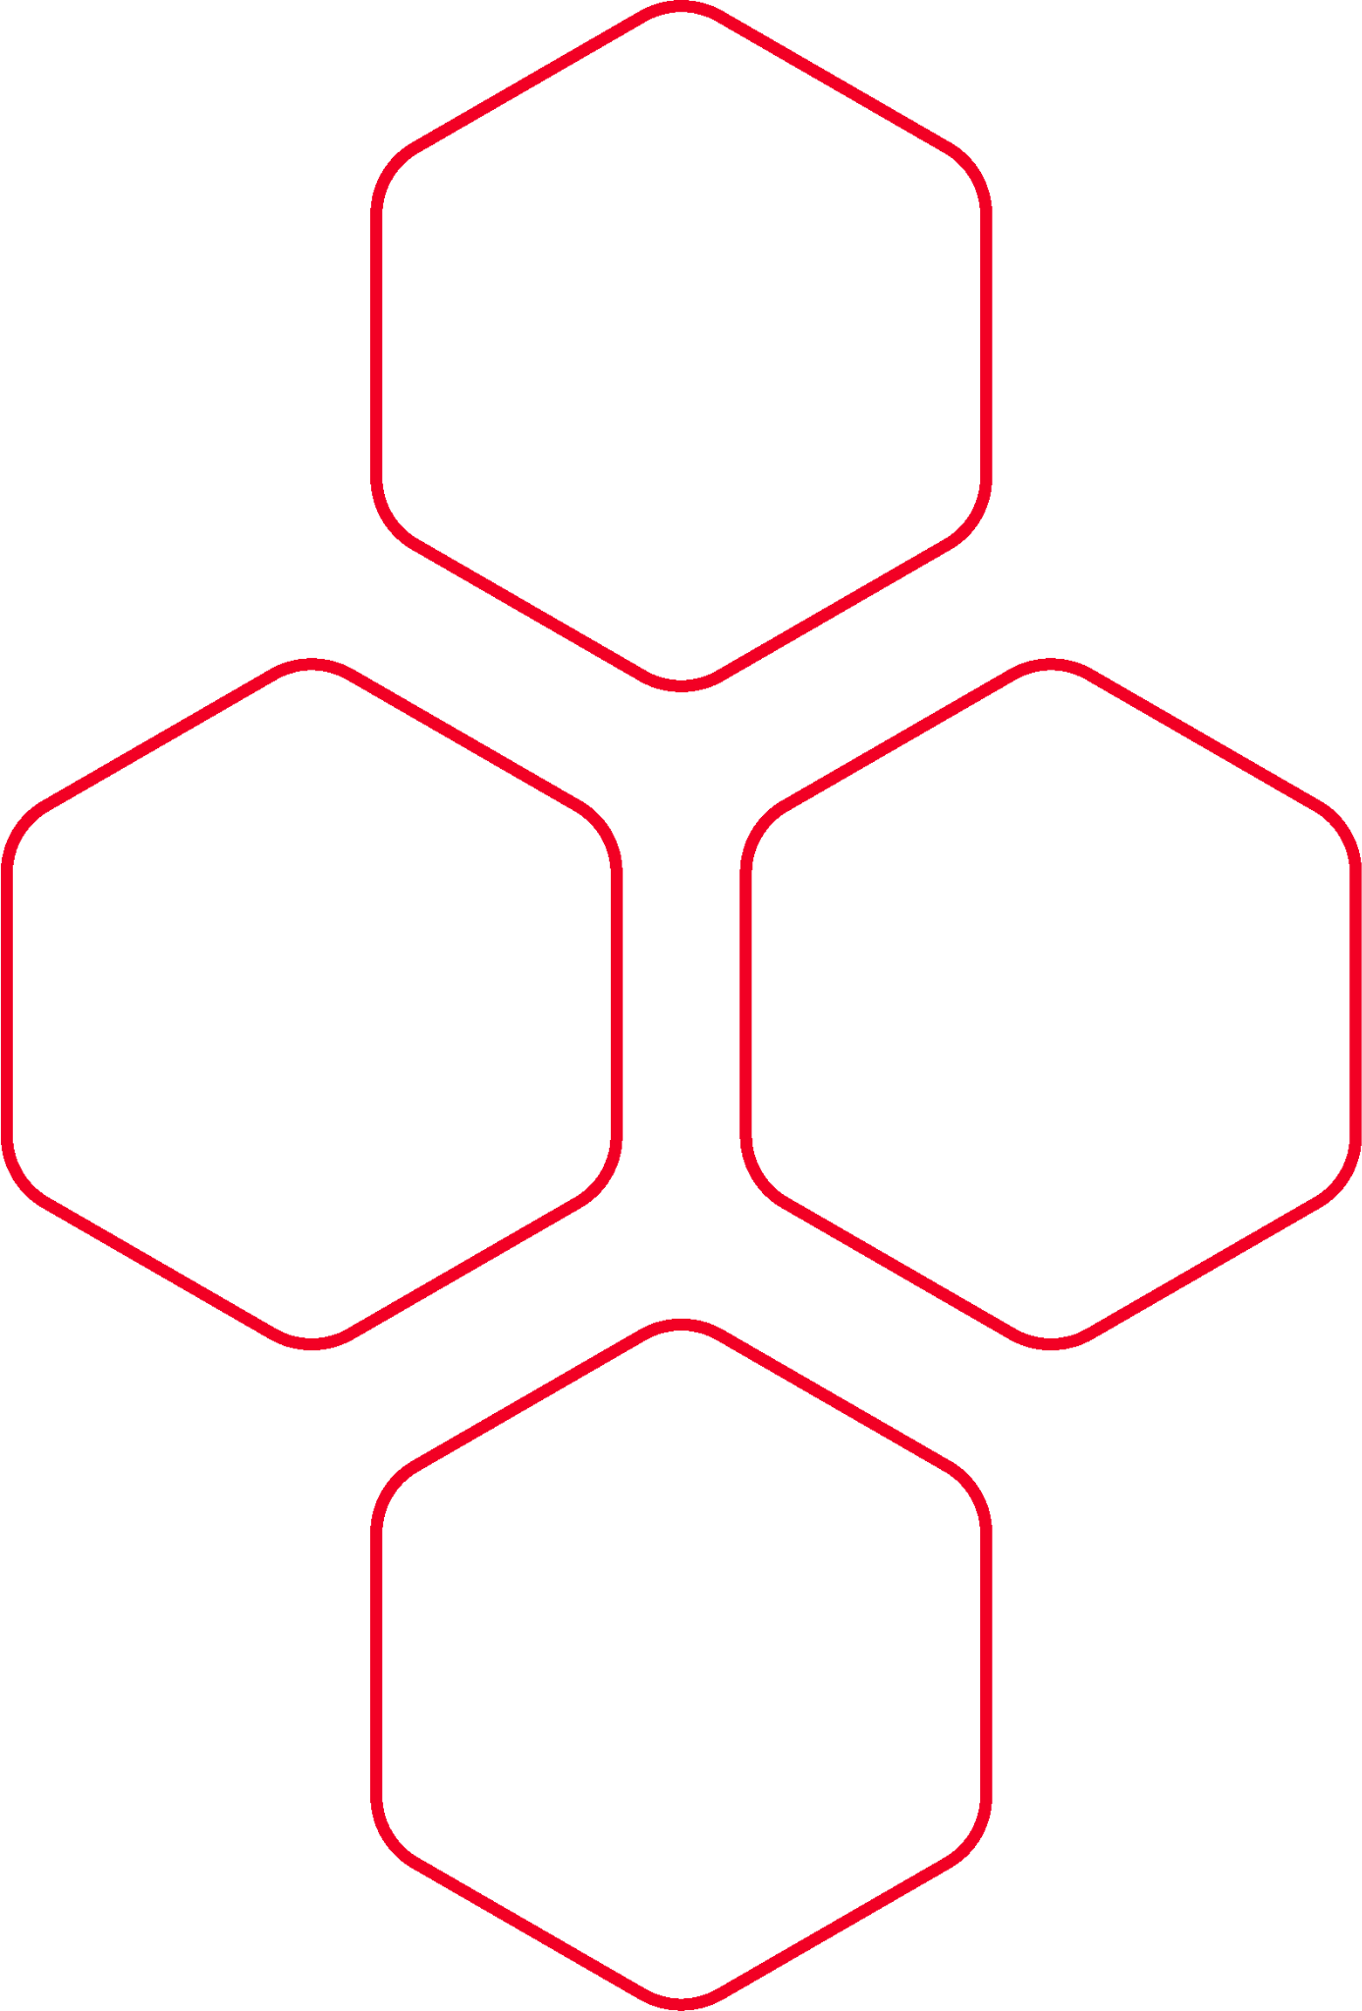

IoT & SMART
SYSTEM
CLOUD
DADOS & IA
Jornada de Transformación
DIGITAL
WORKPLACE
CYBER
ENTERPRISE
APPS
ESG
ECM & BI
DIGITAL
PLATAFORMAS
MANAGED &
PROFESSIONAL SERVICES

Slide 4
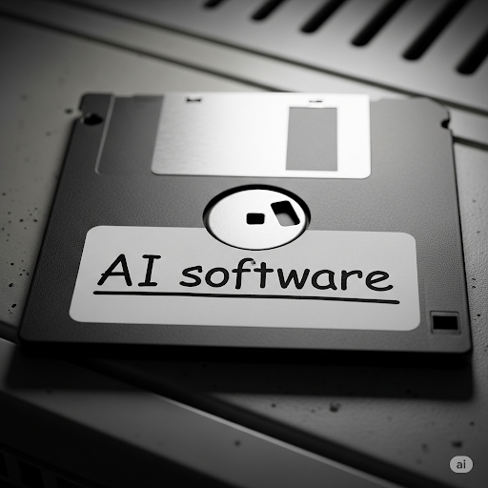

Slide 5
Historia repetida, un gran reto y una gran oportunidad
Sistemas Operativos (SO) sin Soporte
Bases de Datos Obsoletas
Stack de Desarrollo Paralizado
Dependencia Crítica
Riesgo Operativo
El sistema depende de componentes inseguros, como Internet Explorer 11.
Procesos batch manuales que introducen un alto riesgo de error humano y una marcada falta de resiliencia.
Windows Server 2012 y distribuciones de Linux sin soporte, que alcanzaron su fin de vida (EOL).
Oracle 12c, cuya versión 12c Release 1 (12.1) llegó a su EOL, exponiendo datos sensibles a vulnerabilidades sin parches.
Librerías en Visual Basic 6, servicios web en Visual Studio 2008, y aplicaciones web en Classic ASP y Java Applets.

Slide 6
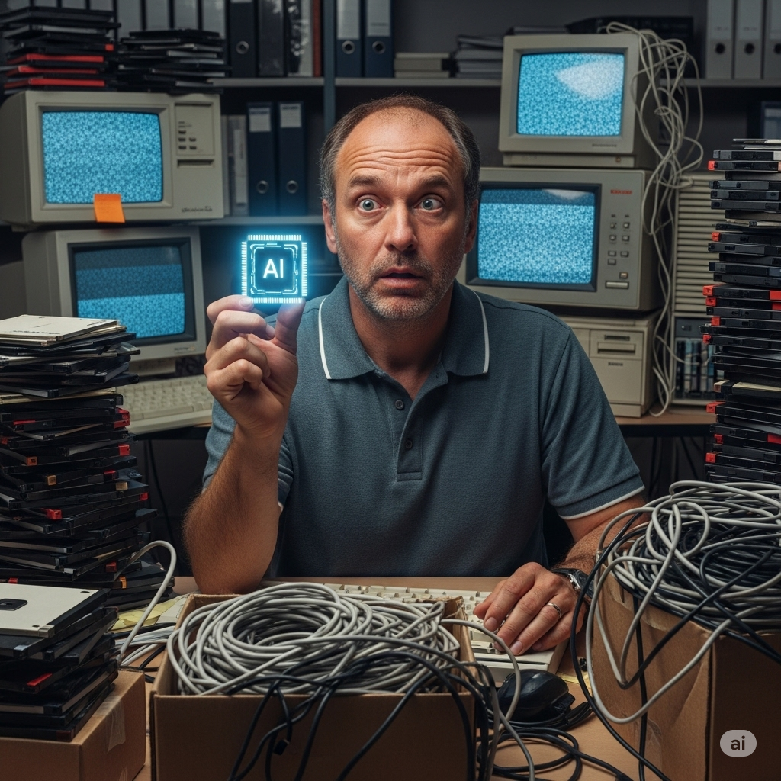
Historia repetida, un gran reto y una gran oportunidad
IA, IA, IA
Nuevos modelos de negocio
Respuestas/Información en tiempo real
Interacciones naturales
Omnicanalidad
Comportamiento personalizado
Soporte negocio digital
Sistemas deben anticiparse, detección de problemas y propuestas de solución
Capacidad de integración
Experiencia de usuarios
Datos, Datos, Datos
Deuda técnica
Riesgos de Seguridad
Altos costos de mantenimiento
Ineficiencia Operativa
Altos tiempos de respuesta
Sin soporte
Bajo rendimiento
Quejas de experiencia usuario
Limitaciones para innovar
Limitaciones de integración
Sin escalabilidad
Tecnología Obsoleta
Leeeeentitud

Slide 7
¿Les suena conocido?
50%
de las cagas de trabajo de las 4,000 principales empresas de Latinoamérica siguen siendo aplicaciones legadas.
Fuente: IDC
90%
de las aplicaciones actuales podrían volverse obsoletas o llegar al final de su vida útil en 2025, en gran medida debido a la falta de fondos para la modernización.
Fuente: Gartner

Slide 8
¿Cómo lo abordamos?
Needs
AS-IS
Finds
TO-BE
Roadmap
BUSINESS
DRIVEN
ARCHITECTURE
Necesidades del Negocio
Identificar la Situación Actual
Hallazgos y Recomendaciones
Definir el modelo futuro
Roadmap de la Jornada
Alinear modernización a los objetivos y necesidades actuales del negocio.
Identificar la situación actual teniendo en cuenta deseos y las definiciones de contexto del negocio.
¿Qué sirve?, ¿Qué no sirve?, ¿Cómo impacto el negocio?
QUICK WINS
Que tecnologías y estrategias se utilizarán y como quedará el modelo futuro alineado al negocio.
Proponer un plan para la transformación y alcanzar los drivers del negocio.
ENTENDER
EJECUTAR

Slide 9
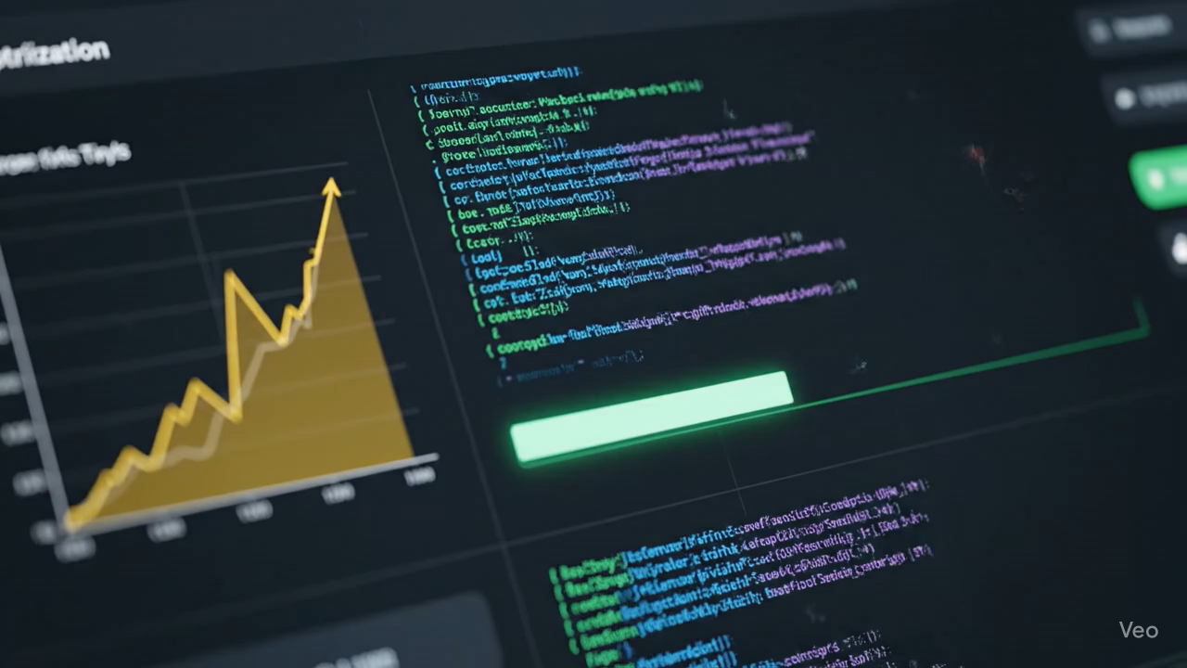
Escanea y analiza el código heredado
Identificando code smells y patrones problemáticos
Facilita la reestructuración y optimización del código existente.
Análisis y Refactoring Asistido
Documentación y Gestión del Conocimiento
Analizar código y generar documentación técnica detallada.
Creación de registro de conocimiento que asegura una futura modernización más fácil y eficiente.
Nuevas Capacidades de Negocio
Automatización de Procesos Batch
Una arquitectura modernizada para integrar analítica de datos avanzada y el Machine Learning.
Organización basada en insights más profundos y comunicarse de manera más efectiva con los clientes.
Transforma procesos manuales en flujos de trabajo inteligentes y orquestados.
Optimiza la eficiencia y reducir el riesgo de errores humanos.
Generar código repetitivo
Refactorizar secciones completas de la aplicación
Acelerando el proceso de reescritura
Automatización de los procesos de CI/CD
Aceleración del Desarrollo y Despliegue
Seguridad Continua (DevSecOps)
Integrada en el ciclo de vida de SW, análisis de seguridad continua.
Detección de vulnerabilidades de código.
Alerta y corrección de vulnerabilidades en el nuevo código.

Slide 10

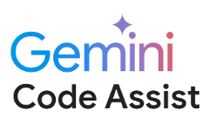




Algunas de las herramientas utilizadas

Slide 11
Y así continua la historia
Sistemas Operativos (SO) con Soporte
Bases de Datos soportadas
Stack de Desarrollo actualizado
Dependencia Mitigada
Riesgo atendido
Oracle 19c
Java Applets, la funcionalidad
Migrando frontend React.
Windows Server 2022,
distribuciones de RHEL soportadas.
Reconstrucción utilizando.NET Core (C#).
Reconstrucción utilizando frontend React.
Reemplazo de actividades batch manuales por procesos automatizados.

Slide 12
Logros
Expectativas
40% Más eficiente en tiempos de procesamiento
60% de mayor disponibilidad del sistema
15% a 20% reducción de costos mensuales por plataforma moderna
Fuente: Gartner
28%
más eficiente el tiempo de Sprint ejecutados versus la estimación de modernización sin uso de herramientas de IA.
Fuente: Propia

Slide 13
Jornada de Transformación
IoT & SMART
SYSTEM
CLOUD
DADOS & IA
Nuestro ecosistema LATAM
+6,2K
Colaboradores
Brasil y Latam
DIGITAL
WORKPLACE
CYBER
ENTERPRISE
APPS
ESG
+3.5K
Nuevas certificaciones
en 2024
+25
Unidades
en América Latina
ECM & BI
DIGITAL
PLATAFORMAS
+6
Startups invertidas em los últimos 5 años
+20
Premios de tecnología e innovación em 2023 y 24
MANAGED &
PROFESSIONAL SERVICES

Slide 14
Ejecutado:
Gestión de Identidades y Acceso Privilegiado (PAM)
Operaciones de Seguridad Gestionadas (SOC 24x7)
Arquitectura Nube-Nativa (Re-Architecting)
Backlog
Analítica de Datos para la Toma de Decisiones.
Torre de Control para Optimización Logística.
Analítica de Video con Inteligencia Artificial
IoT y Analítica para Monitoreo de Flota.
Automatización Robótica de Procesos (RPA)
Chatbots y Proyectos Ágiles.
Migración y Servicios Gestionados en la Nube
IoT & SMART
SYSTEM
CLOUD
DADOS & IA
DIGITAL
WORKPLACE
CYBER
ENTERPRISE
APPS
ESG
ECM & BI
DIGITAL
PLATAFORMAS
MANAGED &
PROFESSIONAL SERVICES

Slide 15

Algunos miembros de nuestro ecosistema digital

Slide 16


Slide 17
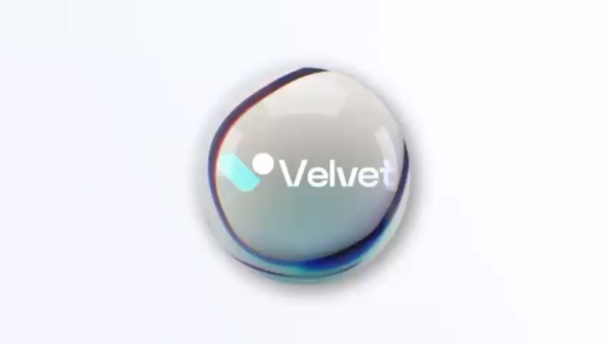
BUSINESS AREAS
Telco & Media
Automotive & Transportation
Government
Finance
Utilities and Energy
Smart Water Management
Healthcare and Tourism
Others
OPORTUNIDAD
Exploremos en conjunto el nuevo ecosistema extendido con ALMAVIVA.
Conversemos respecto potenciales casos de uso y exploremos Velvet.
Ser los pioneros en LATAM tendrá ventajas.

Slide 18
Ecosistemas Digitales
Pablo Prieto
Director Digital Business
TIVIT Latam
CONECTANDO TECNOLOGÍA
PARA UN MUNDO MEJOR.

